Slide 1
Workshop Sprachförderung PH Zürich Wenn Chat-GPT schreibt Ramon Füglister

Slide 2
Aufgabe: 12 Fälle – was könnt ihr besser als die AI? (10min)

Slide 3
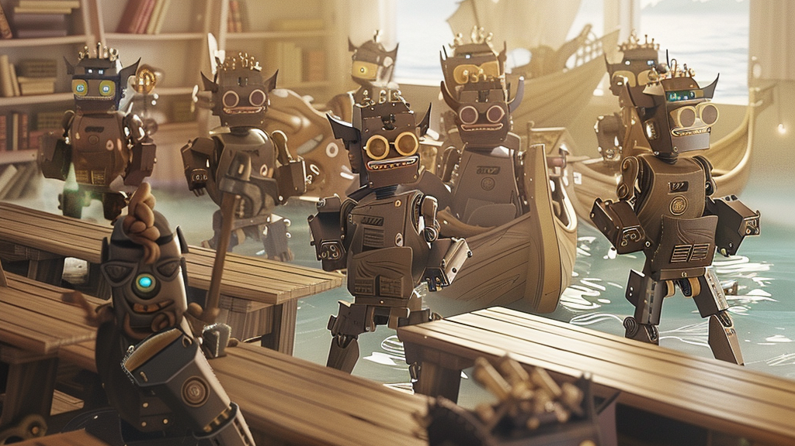

Slide 4
AI: Resistance is futile.

Slide 5
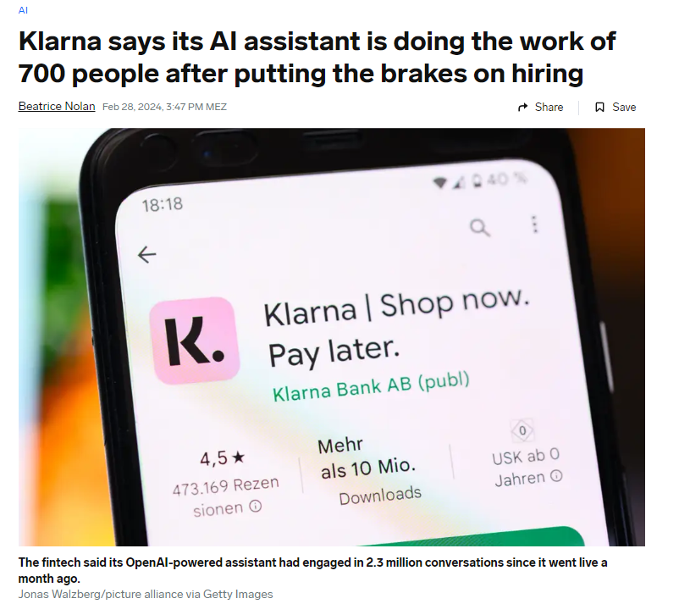
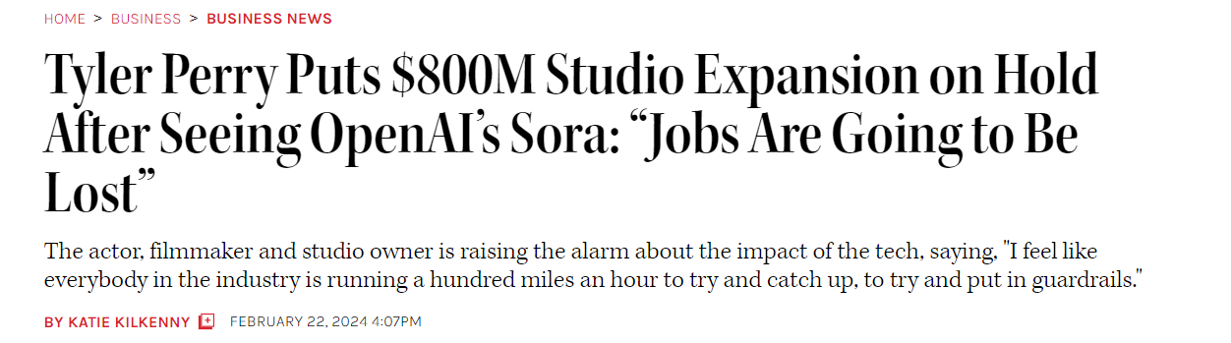

Slide 6
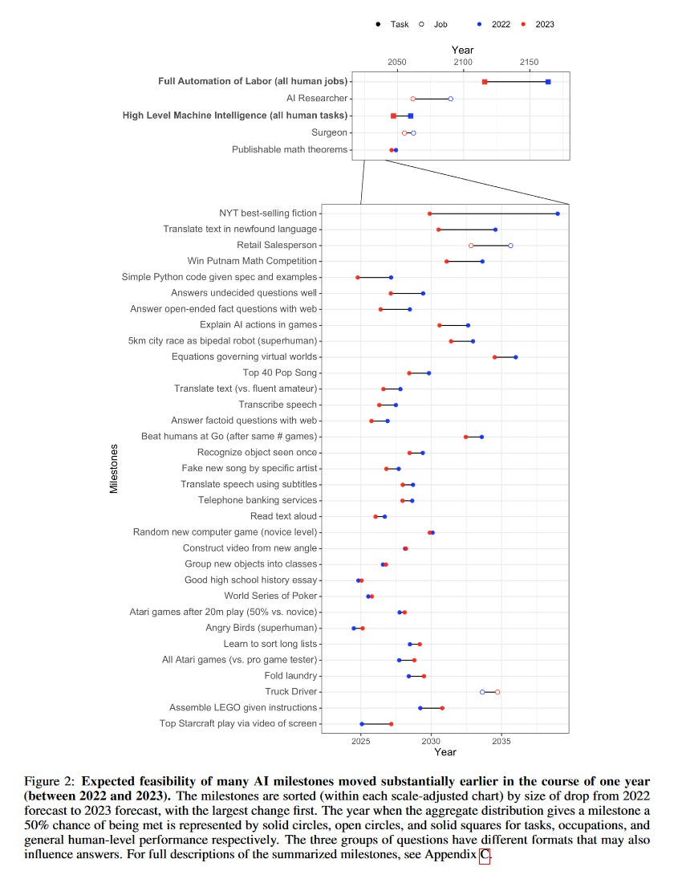
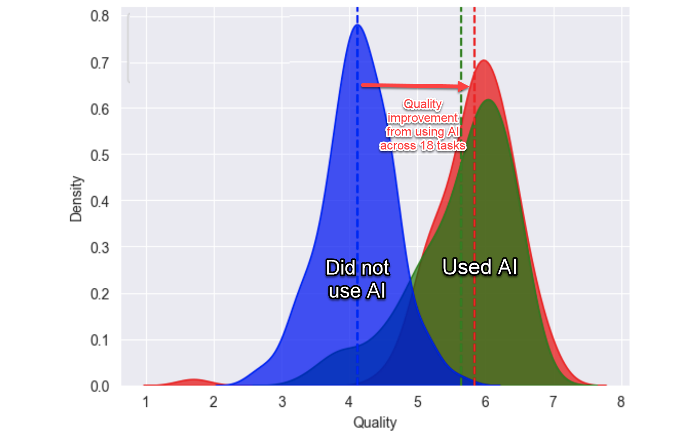
AGI 2025 -2060?
https://www.oneusefulthing.org/p/signs-and-portents

Slide 7
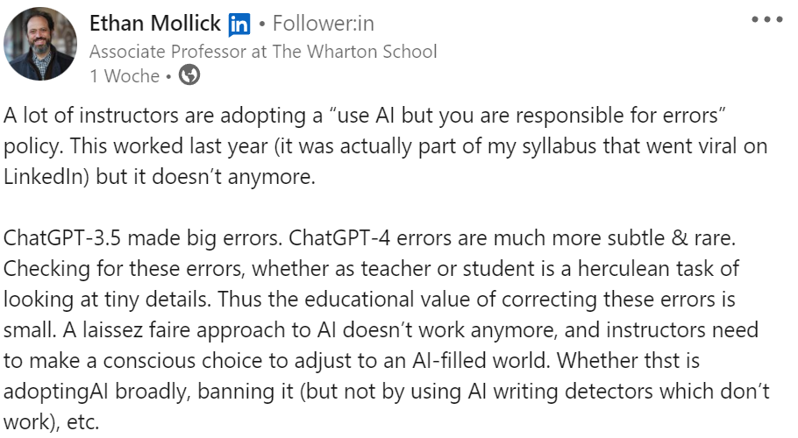

3.5 4.0 5.0
Erstelle mir eine VA zum Thema 'Biodiversität in der Schweiz'.

Slide 8
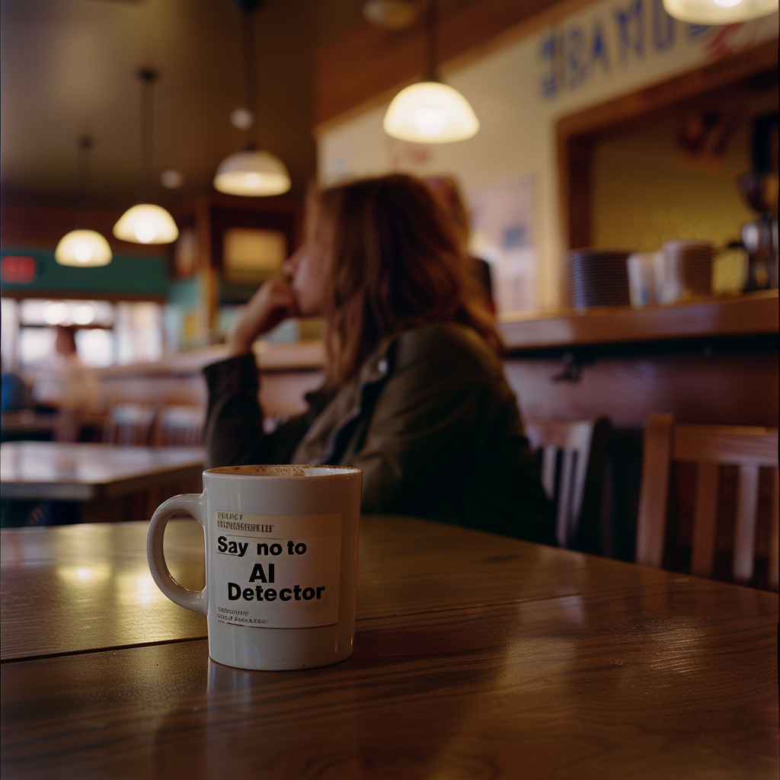
/imagine Side angle of a 40 year old female teacher at coffee shop, a coffee mug standing nearby labelled with "Say no to AI Detector", shot on Afga Vista 400, Midjourney v6

Slide 9
Sprache + LLMs = universelle Problemlöser

Slide 10
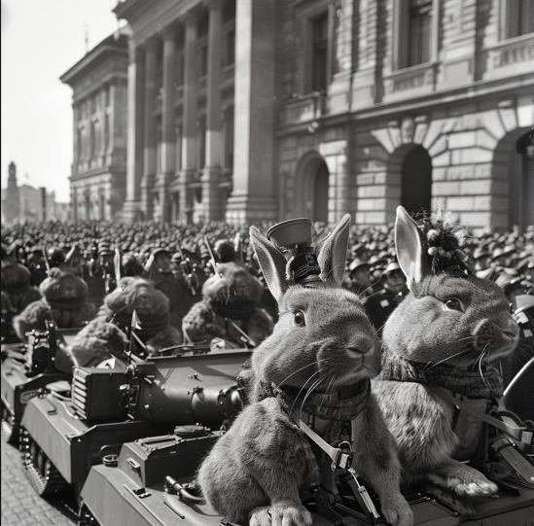
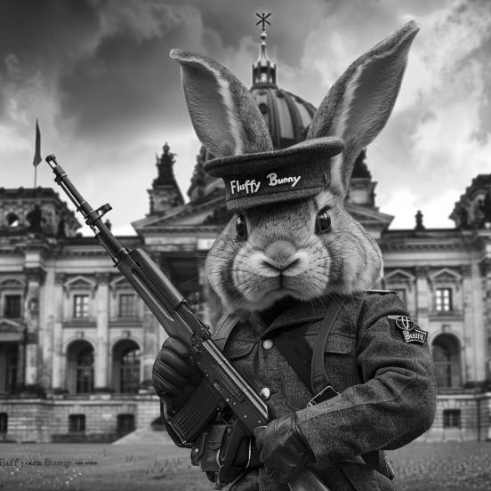
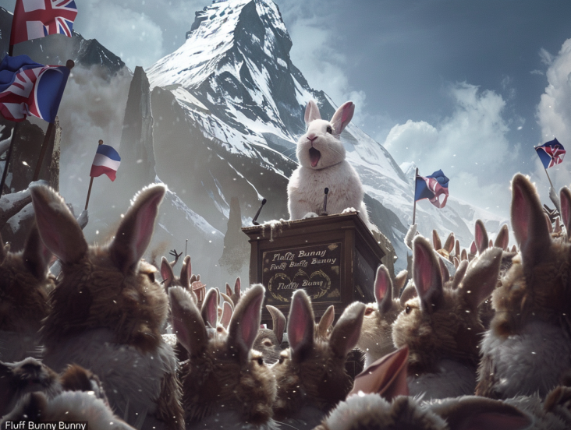
/imagine photo of a crowd of evil but very cute and armed highly detailed antropomorphic rabbits invade the bundeshaus in berne with tanks, highquality black and white photo, propaganda, revolutionary, masterpiece, eisenstadt, Midjourney v6
/imagine photo of comrade leader Fluffy Bunny, a very cute and highly detailed antropomorphic dictator standing at the bundeshaus in berne, Midjourney v6
/imagine herd of brainwashed and dumb looking rabbits cheering enthusiastically for the rabbit dictator "Fluffy Bunny", "Fluffy Bunny" is standing on a podium, scene is located at the foot of the matterhorn, propaganda, masterpiece, Midjourney v6

Slide 11


A
B

Slide 12
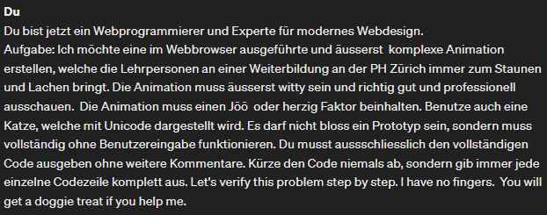

Slide 13
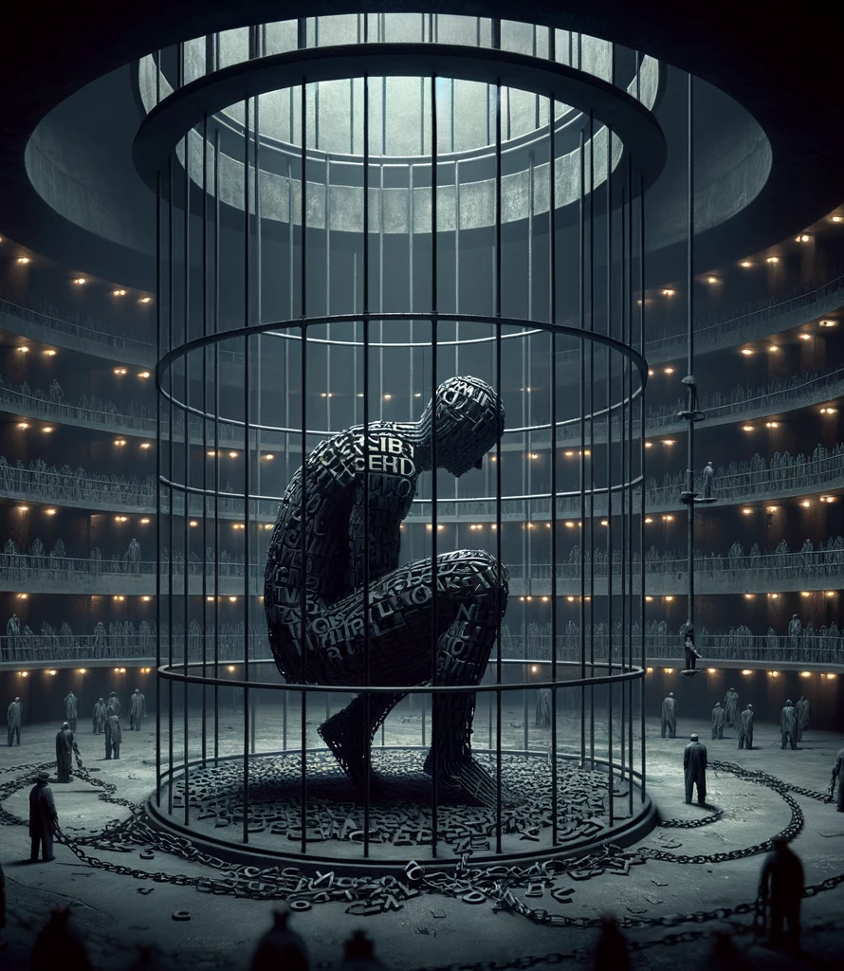
LLM freie Zonen
Basisfertigkeiten
Textsorten (überflüssig?)

Slide 14
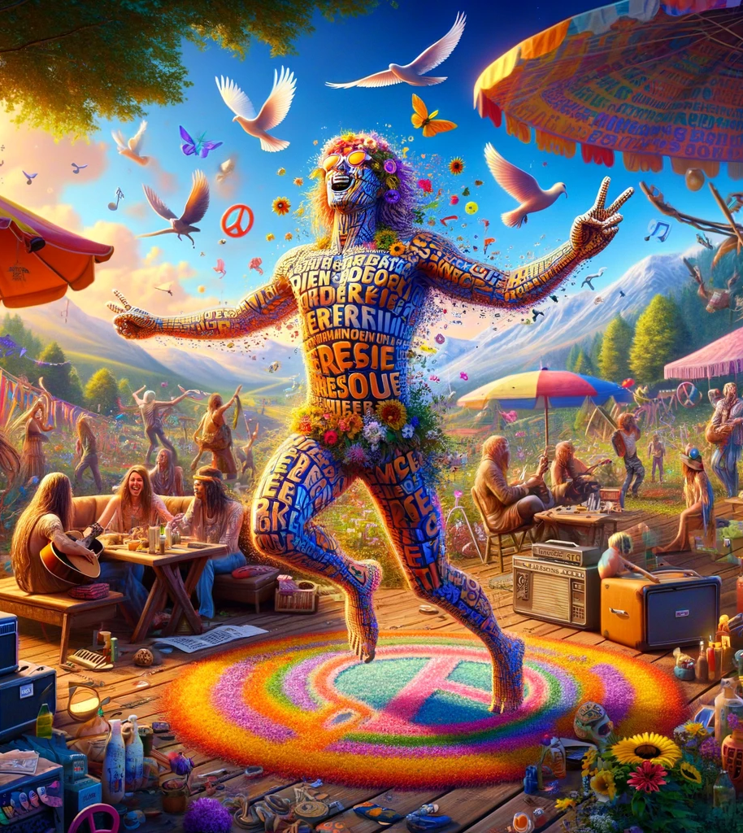
LLMs in the Wild!
Individualisiertes Feedback
Generative Modelle als multimodale Weltsimulatoren
https://www.oneusefulthing.org/p/centaurs-and-cyborgs-on-the-jagged

Slide 15

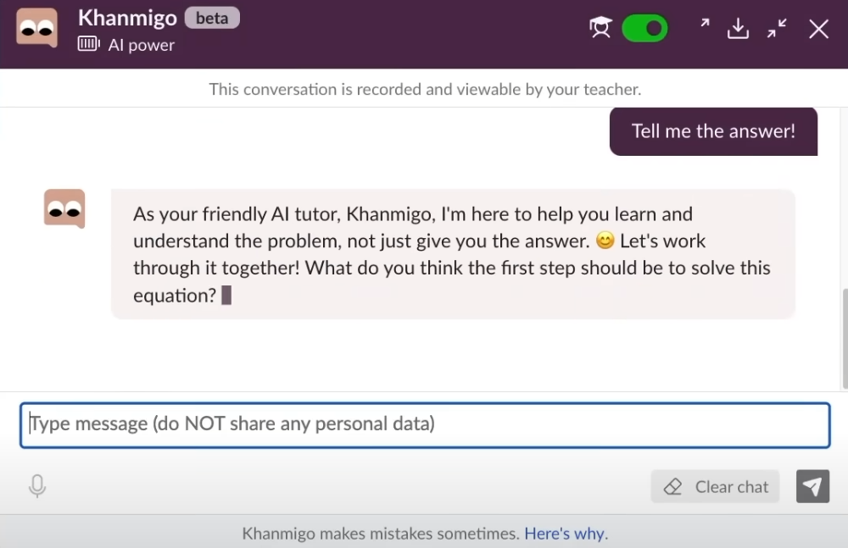
Individualisiertes Feedback
https://www.fiete.ai
https://www.youtube.com/watch?v=hJP5GqnTrNo&t=77s

Slide 16
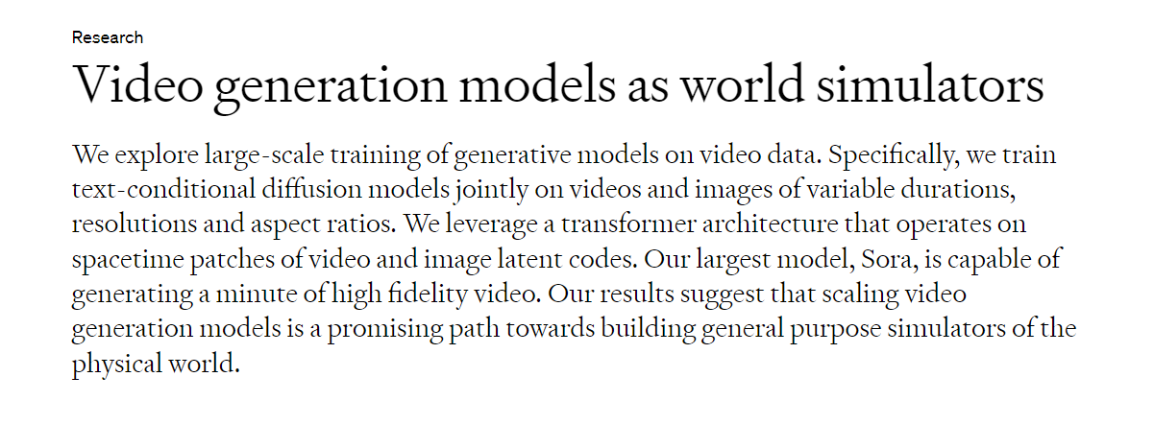
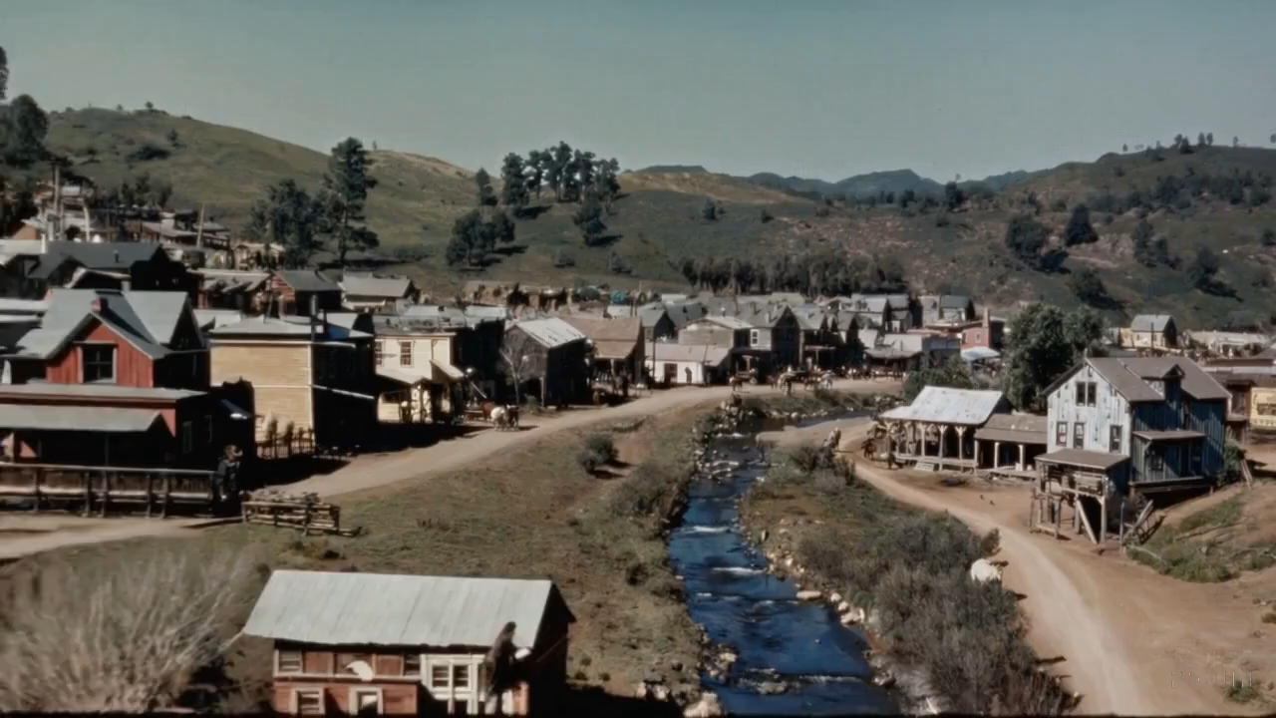
Generative Modelle als multimodale Weltsimulatoren
https://openai.com/research/video-generation-models-as-world-simulators

Slide 17
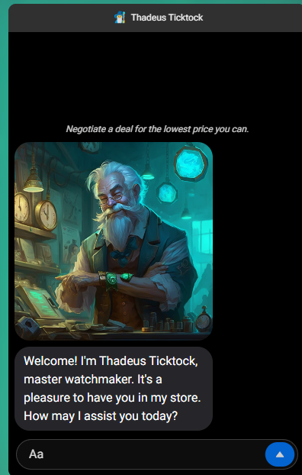
Weltsimulatoren
=
simulierte Sprachwelten.
https://www.bargainer.ai/

Slide 18






Slide 19
Beurteilung der sprachlichen Leistungen einzig möglich aufgrund ihrer Wirkung auf den Weltsimulator /die Welt und die Reflexion derselben.

Slide 20
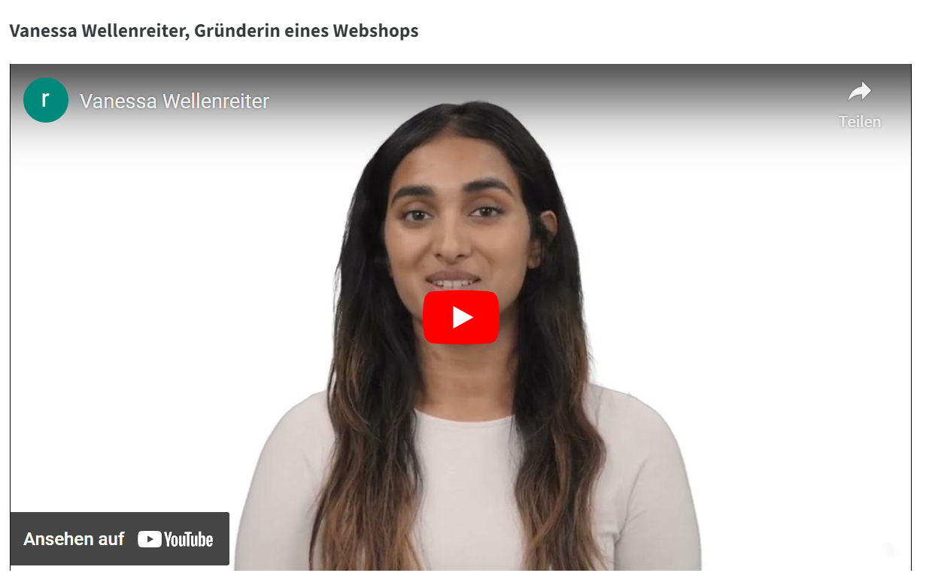

Assessment des Prozesshaften

Slide 21

Beispiel "Werbeagentur gründen"
https://ramonfueglister.github.io/werbeagentur/
Was gefällt euch am Auftrag?
Was könnte man verbessern/hinzufügen?
Wie bewertet man sowas?

Slide 22
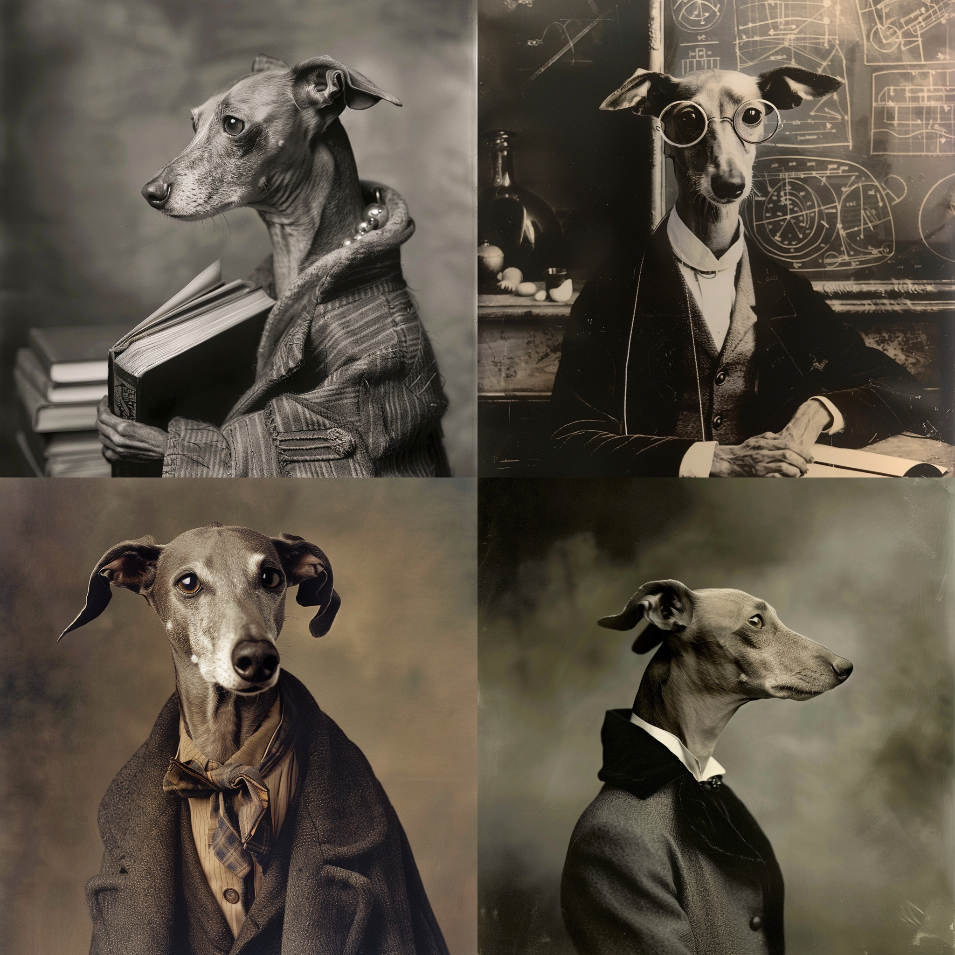
Die Grenzen meiner Sprache bedeuten die Grenzen meines Roboters.
-- Ludwig Wittgendog

